Slide 1
Programmas «Latviešu valodas mācības Ukrainas civiliedzīvotājiem»
ATKLĀTS PIETEIKUMU KONKURSS
SEMINĀRS
PROJEKTU PIETEIKUMU IESNIEDZĒJIEM
2022.gada 27.aprīlis
Kristīne Ozola,
Sabiedrības integrācijas fonda Projektu konkursu un uzraudzības nodaļas programmas vadītāja
Notes:
PIESLĒDZAS AR VĀRDIEM, UZVĀRDIEM UN NORĀDA ORGANIZĀCIJU
IERAKSTS
----
Labdien! Projektu pieteikumu iesniedzēju ērtībai šodien esam seminārā par izsludināto konkursu «Latviešu valodas mācības Ukrainas civiliedzīvotājiem» ietvaros. Ja ir radušies kādi jautājumi, tos ir iespēja ierakstīt semināra čata sadaļā vai arī semināra beigās tos uzdot, paceļot «virtuālo rociņu». Uz jautājumiem atbildes sniegsim semināra noslēgumā. Semināra ieraksts būs pieejams Fonda mājas lapā.

Slide 2
Prezentācijas saturs
Programmas mērķis
Pamatnosacījumi
Atbilstības vērtēšanas kritēriji
Attiecināmās izmaksas
Ieteikumi projekta sagatavošanai
Notes:
Semināra saturs ir veidots, balstoties uz Fonda mājas lapā publicēto Konkursa nolikumu un pieteikuma veidlapu, kā arī pieteikuma aizpildīšanas metodiku un projekta īstenošanas līguma projektu. Ar šo dokumentāciju lūgums iepazīties pirms projekta pieteikuma sagatavošanas.
Semināra laikā pastāstīšu par programmas mērķi un pamatnosacījumiem, kas jāievēro projektu iesniedzējiem.
Pēc tam turpināsim ar atbilstības vērtēšanas kritērijiem un projekta attiecināmajām izmaksām, taču prezentācijas noslēgumā sniegsim ieteikumus veiksmīgākai projekta pieteikuma sagatavošanai un iesniegšanai.

Slide 3
Programmas mērķis
nodrošināt bezmaksas latviešu valodas mācības vismaz 120 stundu apjomā A1 līmenī Ukrainas civiliedzīvotājiem visos Latvijas reģionos
Notes:
Programmas mērķis ir nodrošināt bezmaksas latviešu valodas mācības vismaz 120 stundu apjomā A1 līmenī Ukrainas civiliedzīvotājiem visos Latvijas reģionos.

Slide 4
Konkursa mērķis
noteikt atbilstošus pieteikumu iesniedzējus, kas nodrošinās bezmaksas latviešu valodas mācību pieejamību Ukrainas civiliedzīvotājiem iespējami tuvu viņu apmešanās vietām visos Latvijas reģionos, ņemot vērā arī Iekšlietu ministrijas aktuālākos datus par pašvaldību Civilās aizsardzības komisijās vērsušos Ukrainas civiliedzīvotāju skaitu uz programmas Konkursa nolikuma apstiprināšanas brīdi
Notes:
Konkursa mērķis ir noteikt atbilstošus pieteikumu iesniedzējus, kas nodrošinās bezmaksas latviešu valodas mācību pieejamību Ukrainas civiliedzīvotājiem iespējami tuvu viņu apmešanās vietām visos Latvijas reģionos, ņemot vērā arī Iekšlietu ministrijas aktuālākos datus par pašvaldību Civilās aizsardzības komisijās vērsušos Ukrainas civiliedzīvotāju skaitu uz programmas Konkursa nolikuma apstiprināšanas brīdi.

Slide 5
Pamatnosacījumi, I
100% programmas finansējums
Vienam finansējuma saņēmējam nav ierobežots pieejamā finansējuma apmērs.
Projekta periods
23.05.2022.
–
31.12.2022.
Finansējuma tiek piešķirts par katru atbilstošo dalībnieku
Vidējās kursa izmaksas vienai personai ir 413,43 euro, vienam dalībniekam viena kursa ietvaros pieejamais finansējums nepārsniedz 8 EUR par vienu stundu (neiekļaujot PVN).
Photo by JESHOOTS.com from Pexels
Photo by Pixabay from Pexels
Photo by Sam Jean from Pexels
Notes:
1. Projekta izmaksu attiecināmības periods ir no 2022.gada 23.maija līdz 2022.gada 31.decembrim. Visām projekta aktivitātēm jābūt pabeigtām līdz 2022.gada 31.decembrim. Atkarībā no projektā plānotajām aktivitātēm un to apjoma, projekta īstenošanas periods arī var būt īsāks kā norādīts konkursa nolikumā, taču tam noteikti jāiekļaujas šajā periodā.
2. Programmas finansējums veido 100% no projekta kopējām attiecināmajām izmaksām. Programmas kopējais pieejamais finansējums ir 3 028 375 EUR, vienam finansējuma saņēmējam nav ierobežots pieejamā finansējuma apmērs.
3. Finansējuma tiek piešķirts par katru atbilstošo dalībnieku. Vidējās kursa izmaksas vienai personai ir 413,43 euro, vienam dalībniekam viena kursa ietvaros pieejamais finansējums nepārsniedz 8 EUR par vienu stundu (neiekļaujot PVN).

Slide 6
Pamatnosacījumi, II
Projekta mērķa grupas:
ir pieaugušie Ukrainas civiliedzīvotāji
Projekta īstenošanas vieta ir Latvija un pasākumi mērķa grupai tiks sniegti bez maksas
Projekta ievaros latviešu valodas apmācības var nodrošināt gan klātienē, gan attālināti.
Photo by Lukas from Pexels
Photo by Aleksejs Bergmanis from Pexels
Photo by cottonbro from Pexels
Notes:
1. Projekta mērķa grupa ir pieaugušie Ukrainas civiliedzīvotāji
Šī konkursa nolikuma izpratnē pieaugušie ir personas vecumā virs 18 gadiem.
Finansējuma saņēmējs ir atbildīgs par dalībnieka atbilstību Konkursa nolikuma 1.6.punktā minētajiem nosacījumiem un pārliecinās par tā atbilstību konkursa prasībām.
- Pirms līguma slēgšanas uzsākšanas, Finansējuma saņēmējs iesniedz Fondā apliecinājumu saskaņā ar Konkursa nolikuma 2.pielikumu, kurā norādīts plānoto mācību periods un dalībnieku skaits.
- Pēc latviešu valodas mācību apguves Finansējuma saņēmējs iesniedz Fondā dalībnieku sarakstu saskaņā ar Konkursa nolikuma 3.pielikumu, kurā norādīts dalībnieka vārds, uzvārds, dzimšanas datums, mācību periods un personu apliecinošā dokumenta nosaukums un numurs.
2. Projekta īstenošanas vieta ir Latvija un pasākumiem ir jābūt nodrošinātiem mērķa grupai bez maksas.
3. Projekta ievaros latviešu valodas apmācības var nodrošināt gan klātienē, gan attālināti.

Slide 7
Projektu atbilstības vērtēšanas kritēriji, I
3.1.1.
3.1.2.
3.1.3.
Pieteikuma iesniedzējs darbojas saliedētas sabiedrības attīstības, izglītības vai sociālās iekļaušanās jomā.
Pieteikumu var iesniegt:
Pieteikuma iesniedzējs ir:
2) atvasinātas publiskas personas;
3) citas valsts iestādes;
4) privāto tiesību juridiskas personas;
5) starptautiskas organizācijas pārstāvniecības Latvijas Republikā.
1) Latvijas Republikas tiešās vai pastarpinātās valsts pārvaldes iestādes;
3.1.3.1. reģistrēta izglītības iestāde vai
3.1.3.2. valodas programmu īstenošanai saņēmis licenci pašvaldībā.
Ja projekta pieteikuma iesniegšanas dienā Pieteikuma iesniedzēja rīcībā vēl nav nepieciešamās dokumentācijas, kas apliecina 3.1.3.punkta prasības, to iesniedz pirms līguma slēgšanas par projekta īstenošanu.
Notes:
Turpmākajos 3 slaidos pastāstīšu par projektu pieteikumu atbilstības vērtēšanas kritērijiem.
Projekta pieteikumam ir jāatbilst visiem atbilstības vērtēšanas kritērijiem, un, ja tas neatbildīs kādam no kritērijiem, projekta pieteikums tiks noraidīts.
Vērtēšanā var tikt ņemta vērā ne tikai pieteikumā pieejamā informācija, bet arī publiskās datu bāzēs, internetā un citos informācijas avotos pieejama informācija, taču tai jābūt ticamai un pamatotai.
3.1.1. atbilstības kritērijs nosaka, ka projekta pieteikumu var iesniegt:
1)Latvijas Republikas tiešās vai pastarpinātās valsts pārvaldes iestādes;
2)atvasinātas publiskas personas;
3)citas valsts iestādes;
4)privāto tiesību juridiskas personas;
5)starptautiskas organizācijas pārstāvniecības Latvijas Republikā.
Šis kritērijs tiks pārbaudīts pēc uzņēmumu reģistra datiem, kā arī pēc projekta pieteikuma sniegtās informācijas.
3.1.2. kritērijs nosaka, ka Pieteikuma iesniedzējs darbojas saliedētas sabiedrības attīstības, izglītības vai sociālās iekļaušanās jomā.
Šis kritērijs tiks pārbaudīts pēc projekta pieteikuma A1 sadaļā sniegtās informācijas. Tāpēc projekta pieteikumā ir svarīgi norādīt organizācijas līdzšinējo pieredzi minētajās jomās.
3.1.3. Kritērijs nosaka, ka pieteikuma iesniedzējs ir:
3.1.3.1. reģistrēta izglītības iestāde vai
3.1.3.2. valodas programmu īstenošanai saņēmis licenci pašvaldībā.
Šis kritērijs tiks pārbaudīts pēc pievienotās dokumentācijas par informācijas atbilstību (apliecinājums, licence).
Ja projekta pieteikuma iesniegšanas dienā Pieteikuma iesniedzēja rīcībā vēl nav nepieciešamās dokumentācijas, kas apliecina 3.1.3.punkta prasības, to iesniedz pirms līguma slēgšanas par projekta īstenošanu.

Slide 8
Projektu atbilstības vērtēšanas kritēriji, II
3.1.4.
3.1.5.
3.1.6.
Pieteicēja plānotajam pedagoģiskajam personālam ir atbilstošas kvalifikācijas augstākā izglītība vai cita veida kvalifikācija, kas saistīta ar baltu filoloģiju, humanitārām zinībām, svešvalodu mācīšanas metodikas un valodas struktūras zināšanu apguvi.
Pieteicēja plānotajam pedagoģiskajam personālam iepriekšējo 5 gadu laikā (2017., 2018., 2019., 2020., 2021.gads, kā arī tiks ņemts vērā 2022.gads līdz pieteikuma iesniegšanas dienai) ir vismaz 1 gada pieredze latviešu valodas mācīšanā.
Pieteikuma iesniedzējs neatbilst nevienam no Publisko iepirkumu likuma 42.panta pirmajā daļā minētajiem kandidātu un pretendentu izslēgšanas gadījumiem.
Notes:
3.1.4. Pieteicēja plānotajam pedagoģiskajam personālam ir atbilstošas kvalifikācijas augstākā izglītība vai cita veida kvalifikācija, kas saistīta ar baltu filoloģiju, humanitārām zinībām, svešvalodu mācīšanas metodikas un valodas struktūras zināšanu apguvi.
Šis kritērijs tiks vērtēts pēc pieteikuma veidlapas A2 sadaļā sniegtās informācijas un pieteikumam pievieno pedagoģiskā personāla izglītības dokumentu kopijas, kas apliecina pedagogu atbilstību 3.1.4.punktā noteiktajām prasībām.
3.1.5. Pieteicēja plānotajam pedagoģiskajam personālam iepriekšējo 5 gadu laikā (2017., 2018., 2019., 2020., 2021.gads, kā arī tiks ņemts vērā 2022.gads līdz pieteikuma iesniegšanas dienai) ir vismaz 1 gada pieredze latviešu valodas mācīšanā.
Šis kritērijs tiks vērtēts pēc informācijas pieteikuma veidlapas A2 sadaļā un pieteikumam pievieno pedagoģiskā personāla dzīves gaitu aprakstiem (CV).
3.1.6. Pieteikuma iesniedzējs neatbilst nevienam no Publisko iepirkumu likuma 42.panta pirmajā daļā minētajiem kandidātu un pretendentu izslēgšanas gadījumiem.
Šī kritērija ietvaros tiks pārbaudīts, vai projekta iesniedzējam nav Valsts ieņēmumu dienesta administrēto nodokļu parāds, kas pārsniedz 150 EUR. Pārbaude tiks veikta 2 reizes, proti, pirmo reizi uz projektu pieteikumu iesniegšanas termiņa pēdējo dienu, kas ir 2022.gada 6.maijs, un otro reizi uz dienu, kad vērtēšanas komisija pieņem lēmumu par projekta virzīšanu apstiprināšanai.
Ja kādā no šīm divām veiktajām pārbaudēm tiks konstatēts nodokļu parāds, projekta pieteikums tiks noraidīts. Tāpēc aicinām pirms pieteikuma iesniegšanas un līdz Konkursa rezultātu saņemšanai nodrošināt, ka projekta iesniedzējam nav VID administrēto nodokļu parāda, kas pārsniedz 150 EUR.
Par šī kritērija izpildi projekta iesniedzējs paraksta apliecinājumu jeb projekta pieteikuma D sadaļu.

Slide 9
Projektu atbilstības vērtēšanas kritēriji, III
3.1.7.
3.1.8.
3.1.9.
Projekta iesniedzējs par tām pašām projekta attiecināmajām izmaksām, par kurām iesniegts projekta pieteikums, nav saņēmis un nesaņems finansējumu no citiem avotiem.
Projekta iesniedzējam nav neatbilstoši veiktu izdevumu maksājumu parādu citos projektos, kas tiek finansēti no valsts vai pašvaldību budžeta vai Eiropas Savienības politiku instrumentu un pārējām ārvalstu finanšu palīdzības programmām.
Konkursā uz finansējumu nevar pretendēt šādas organizācijas:
1) politiskās partijas un to apvienības;
2) dzīvokļu apsaimniekošanas biedrības.
Notes:
3.1.7. kritērijs nosaka, ka Projekta iesniedzējs par tām pašām projekta attiecināmajām izmaksām, par kurām iesniegts projekta pieteikums, nav saņēmis un nesaņems finansējumu no citiem avotiem. Par šī kritērija izpildi projekta iesniedzējs paraksta apliecinājumu jeb projekta pieteikuma D sadaļu.
3.1.8. Projekta iesniedzējam nevar būt neatbilstoši veiktu izdevumu maksājumu parādu citos projektos, kas tiek finansēti no valsts vai pašvaldību budžeta vai Eiropas Savienības politiku instrumentu un pārējām ārvalstu finanšu palīdzības programmām.
Atbilstoši, ja tiks konstatēts, ka projekta iesniedzējam tomēr ir parāds par kādu citu projektu, ko, piemēram, finansē no pašvaldības budžeta, šāds pieteikums tiks noraidīts. Arī par šī kritērija izpildi projekta iesniedzējs paraksta iesniedzēja apliecinājumu.
3.1.9. Konkursā uz finansējumu nevar pretendēt šādas organizācijas:
1) politiskās partijas un to apvienības;
2) dzīvokļu apsaimniekošanas biedrības.
Šis kritērijs tiks vērtēts pēc informācijas par projekta iesniedzēja darbības veidu, darbības jomu un darbības mērķiem. Informācija tiks pārbaudīta biedrību un nodibinājumu reģistrā, vai Lursoft datu bāzē.

Slide 10
Projektu atbilstības vērtēšanas kritēriji, III
3.1.10.
Pieteikuma iesniedzējs plāno bezmaksas latviešu valodas mācības vismaz 120 stundu apjomā A1 latviešu valodas prasmes līmenī.
1.9.
Programmas ietvaros latviešu valodas mācību vidējās kursa izmaksas vienai personai ir 413,43 euro.
Izmantoto mācību metožu piemērotība noteiktajai mērķa grupai.
Vienam dalībniekam viena kursa ietvaros pieejamais finansējums nepārsniedz 8 EUR par vienu stundu (neiekļaujot PVN).
Notes:
3.1.10. Pieteikuma iesniedzējs plāno bezmaksas latviešu valodas mācības vismaz 120 stundu apjomā A1 latviešu valodas prasmes līmenī.
Šis kritērijs tiks vērtēts pēc informācijas projekta pieteikuma B3 sadaļā un Pieteikuma iesniedzēja apliecinājums pieteikuma veidlapas D sadaļā.
Izmantoto mācību metožu piemērotība noteiktajai mērķa grupai.
Šis kritērijs tiks vērtēts pēc informācijas projekta pieteikuma B3 sadaļā.
1.9. Programmas ietvaros latviešu valodas mācību vidējās kursa izmaksas vienai personai ir 413,43 euro. Pēc līguma noslēgšanas ar Fondu izmaksas vienam Finansējuma saņēmējam piešķir par katru atbilstošo dalībnieku, ņemot vērā ierobežojumu, ka vienam dalībniekam viena kursa ietvaros pieejamais finansējums nepārsniedz 8 EUR par vienu stundu (neiekļaujot PVN).
Ja pieteikums tiks atzīts par atbilstošu visiem atbilstības kritērijiem, tas tiks ieteikts Fonda padomei apstiprināšanai.

Slide 11
Projektu atbilstības vērtēšanas kritēriji, III
1.12.
Programmas ietvaros netiek plānots atbalsts tādām projekta iesniedzēja darbībām, kurām atbalsts būtu kvalificējams kā komercdarbības atbalsts atbilstoši Komercdarbības atbalsta kontroles likuma 5.pantam. Gadījumos, ja projekta iesniedzējs vienlaikus veic gan Programmā atbalstāmās darbības, gan saimnieciskās darbības, kam komercdarbības atbalsta nosacījumi būtu jāpiemēro, projekta iesniedzējs veic šo darbību nodalīšanu.
Notes:
1.12. Programmas ietvaros netiek plānots atbalsts tādām projekta iesniedzēja darbībām, kurām atbalsts būtu kvalificējams kā komercdarbības atbalsts atbilstoši Komercdarbības atbalsta kontroles likuma 5.pantam. Gadījumos, ja projekta iesniedzējs vienlaikus veic gan Programmā atbalstāmās darbības, gan saimnieciskās darbības, kam komercdarbības atbalsta nosacījumi būtu jāpiemēro, projekta iesniedzējs veic šo darbību nodalīšanu.
Ja pieteikums tiks atzīts par atbilstošu visiem atbilstības kritērijiem, tas tiks ieteikts Fonda padomei apstiprināšanai.

Slide 12
Attiecināmas izmaksas
Projekta attiecināmajām izmaksās jāatbilst Konkursa nolikuma 1.9.punktā minētajiem nosacījumiem un projektā paredzētajās izmaksās par vienu dalībnieku ir iekļautas visas saistītās izmaksas (pedagogu atlīdzība, mācību materiāli, telpas, mācību aprīkojums, izmaksas par centralizēto valsts valodas prasmes pārbaudi, administratīvās izmaksas un tml.).
Pievienotās vērtības nodoklis ir attiecināmās izmaksas, ja tas nav atgūstams no valsts budžeta atbilstoši attiecīgajiem normatīvajiem aktiem par PVN.
Notes:
1. Projekta attiecināmajām izmaksās jāatbilst Konkursa nolikuma 1.9.punktā minētajiem nosacījumiem un projektā paredzētajās izmaksās par vienu dalībnieku ir iekļautas visas saistītās izmaksas (pedagogu atlīdzība, mācību materiāli, telpas, mācību aprīkojums, izmaksas par centralizēto valsts valodas prasmes pārbaudi un tml.).
1.9. Programmas ietvaros latviešu valodas mācību vidējās kursa izmaksas vienai personai ir 413,43 euro. Pēc līguma noslēgšanas ar Fondu izmaksas vienam Finansējuma saņēmējam piešķir par katru atbilstošo dalībnieku, ņemot vērā ierobežojumu, ka vienam dalībniekam viena kursa ietvaros pieejamais finansējums nepārsniedz 8 EUR par vienu stundu (neiekļaujot PVN).
2. Pievienotās vērtības nodoklis ir attiecināmās izmaksas, ja tas nav atgūstams no valsts budžeta atbilstoši attiecīgajiem normatīvajiem aktiem par PVN.
5.3. Ja Finansējuma saņēmējs nav reģistrēts VID PVN maksātāju reģistrā, tas budžeta izmaksas plāno ar PVN. Savukārt, ja Finansējuma saņēmējs ir reģistrēts VID kā PVN maksātājs, PVN tiks uzskatītas par attiecināmajām izmaksām tikai tad, ja netiks veikti ar PVN apliekami darījumi vai citi darījumi, uz kuriem attiecināms Pievienotās vērtības nodokļa likums. Finansējuma saņēmējam kopā ar pieteikuma dokumentiem būs jāiesniedz organizācijas atbildīgās amatpersonas parakstīts apliecinājums, ka noslēguma dokumentos iekļautā PVN summa nav atskaitīta kā priekšnodoklis Pievienotās vērtības nodokļa likuma XI nodaļā noteiktajā kārtībā.

Slide 13
Projekta pieteikumu sastāv no:
Projekta pieteikuma veidlapa;
Plānotā pedagoģiskā personāla, kas iesaistīts latviešu valodas mācīšanā CV;
Pedagoģiskā personāla izglītības dokumentu kopijas, kas apliecina pedagogu atbilstību nolikuma 3.1.4.apakšpunktā noteiktajām prasībām;
dokumentācija (apliecinājums, licence), kas apliecina projekta iesniedzēja atbilstību nolikuma 3.1.3.apakšpunktā noteiktajām prasībām;
apliecinājums saskaņā ar nolikuma 2.pielikumu (ja uz projekta pieteikuma iesniegšanas dienu attiecināms).
Notes:
Projekta pieteikumu sastāda:
Projekta pieteikuma veidlapa;
Plānotā pedagoģiskā personāla, kas iesaistīts latviešu valodas mācīšanā CV;
Pedagoģiskā personāla izglītības dokumentu kopijas, kas apliecina pedagogu atbilstību nolikuma 3.1.4.apakšpunktā noteiktajām prasībām;
dokumentācija (apliecinājums, licence), kas apliecina projekta iesniedzēja atbilstību nolikuma 3.1.3.apakšpunktā noteiktajām prasībām;
apliecinājums saskaņā ar nolikuma 2.pielikumu (ja uz projekta pieteikuma iesniegšanas dienu attiecināms).

Slide 14
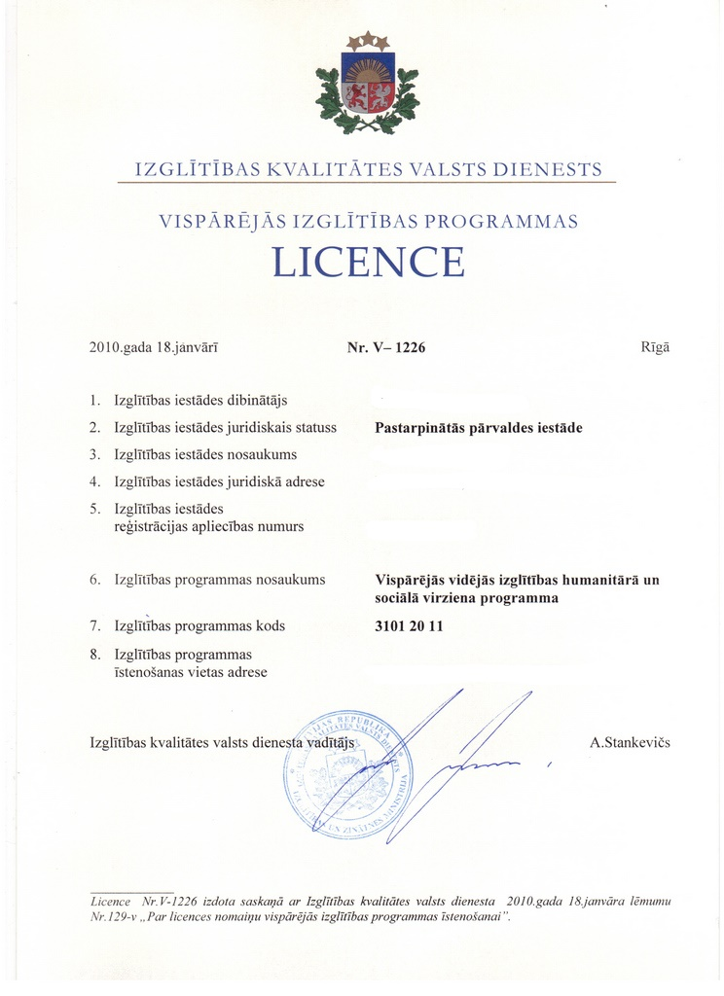
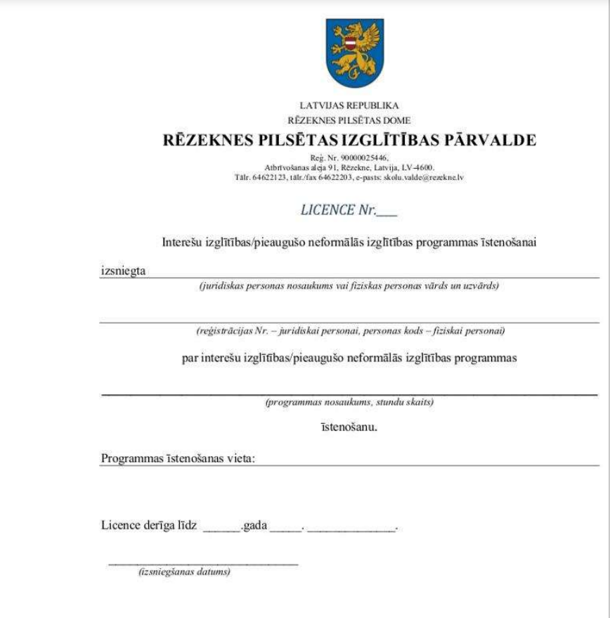
Izglītības iestādes licence

Slide 15
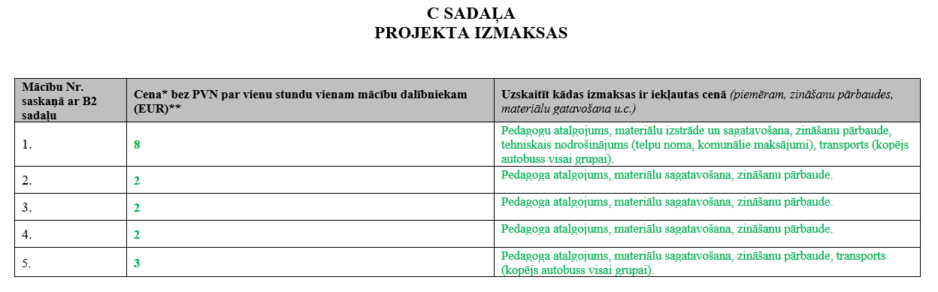
Projekta izmaksu veidošanās
*Ja katrā no grupām ir 10 dalībnieki, tad projekta ietvaros vidējās kursa izmaksas vienam dalībniekam ir 408,00 EUR.
Notes:
Finansējuma tiek piešķirts par katru atbilstošo dalībnieku. Vidējās kursa izmaksas vienai personai ir 413,43 euro, vienam dalībniekam viena kursa ietvaros pieejamais finansējums nepārsniedz 8 EUR par vienu stundu (neiekļaujot PVN).

Slide 16
Metodiskie norādījumi pieteikuma aizpildīšanai:
Atgādinājumi par Konkursa nolikuma nosacījumiem
Skaidrojumi, kāda informācija tiek sagaidīta
Sasaiste ar atbilstības vērtēšanas kritērijiem
Notes:
Vēlos atgādināt, ka kopā ar konkursa nolikuma dokumentāciju Fonda mājas lapā ir arī publicēti metodiskie norādījumi projektu pieteikuma veidlapas aizpildīšanai.
Pieteikuma veidlapā jau ir sniegtas instrukcijas par to, kāda informācija jāievada katrā no sadaļām, bet metodiskie norādījumi papildus tam ietver atgādinājumus par konkursa nolikuma nosacījumiem, kā arī ir nodrošināta sasaiste ar atbilstības vērtēšanas kritērijiem un sniegti papildus skaidrojumi par to, kāda informācija tiek sagaidīta.
Parādīt metodiku

Slide 17
Ieteikumi pieteikuma sagatavošanai
Pirms pieteikuma veidlapu aizpildīšanas pārliecināties, ka atbilstošā 2022.gada projektu pieteikuma veidlapa ir lejupielādēta no Fonda mājas lapas
Pirms pieteikuma iesniegšanas un līdz Konkursa rezultātu saņemšanai nodrošināt, ka projektu iesniedzējam nav VID administrēto nodokļu parāda, kas pārsniedz 150 EUR
Iesniegt projekta atbildīgās amatpersonas parakstītu projekta pieteikumu ar pielikumiem līdz 06.05.2022. plkst. 12:00.
Projekta pieteikuma veidlapa elektroniski jāiesniedz Word formāta (elektroniski parakstot, ir iespējams parakstīt šādā formātā)
Notes:
Šajā slaidā vairāk informācijas par praktiskiem padomiem projekta pieteikuma sagatavošanai:
pirms pieteikuma veidlapas aizpildīšanas aicinām pārliecināties, ka ir lejupielādētas aktuālās Latviešu valodas mācības Ukrainas civiliedzīvotājiem programmas 2022.gada veidlapa no Fonda mājas lapas.
Projekta pieteikuma veidlapa elektroniski jāiesniedz Word formātā (elektroniski parakstot). Lūgums nepārveidot dokumentus pdf formātā, jo tas apgrūtina vērtēšanu.
Pirms pieteikuma iesniegšanas un līdz Konkursa rezultātu saņemšanai aicinām nodrošināt, ka projekta iesniedzējam nav VID administrēto nodokļu parāda, kas pārsniedz 150 EUR, jo, kā jau iepriekš minēju, šis ir atbilstības vērtēšanas kritērijs, kas nozīmē, ka neatbilstību gadījumā pieteikums tiks noraidīts.
Iesniegt projekta atbildīgās amatpersonas parakstītu projekta pieteikumu ar pielikumiem līdz 06.05.2022. plkst. 12:00. Ja projekta pieteikums būs iesniegts atbilstoši neparakstīts vai tas netiks iesniegts norādītajā laikā, tas tiks noraidīts.

Slide 18
Provizorisks laika grafiks
Pieteikumu iesniegšana
Vērtēšana
Rezultātu izziņošana
Līgumu slēgšana
Noslēguma dokumentācija
Jāiesniedz 15 dienu laikā pēc latviešu valodas apguves kursa beigām
Fonds izskata noslēguma dokumentāciju 20 darba dienu laikā
Uzreiz pēc rezultātu paziņošanas un apliecinājuma saņemšanas (2.pielikums)
Līgums ir jānoslēdz 30 dienu laikā no rezultātu saņemšanas
Jūnija sākums
No 06.05.2022. līdz 2022.gada maija beigām
No 21.04.2022. līdz 06.05.2022. plkst. 12:00
Notes:
Šajā slaidā redzams provizorisks programmas laika grafiks.
2. Projektu pieteikumu vērtēšana noris uzreiz pēc projektu pieteikumu iesniegšanas termiņa beigām. Par precīzāku laiku rezultātu paziņošanai, informācija tiek sniegta pieteikumu iesniedzējiem, kad tiek apstiprināta pieteikuma reģistrācija un nosūtīta informācija par pieteikuma identifikācijas numuru.
Ja projekta pieteikumā tiks konstatētas neatbilstības kādā no administratīvās vērtēšanas kritērijiem, tad Fonds nosūtīs projekta iesniedzējam pieprasījumu par nepieciešamajiem papildinājumiem un precizējumiem, kas projekta iesniedzējam būs jāiesniedz 5 darba dienu laikā no pieprasījuma saņemšanas dienas.
4. Pēc rezultātu paziņošanas un apliecinājuma saņemšanas ar apstiprināto projektu pieteikumu iesniedzējiem tiek uzsākta projektu īstenošanas līgumu slēgšana. Projekta īstenošanas līgums ir jānoslēdz 30 dienu laikā no rezultātu saņemšanas.
Saskaņā ar apliecinājumā (2.pielikums) norādīto dalībnieku skaitu, mācību stundu apjomu un vienas stundas mācību izmaksām, Fonds izmaksā Projekta īstenotājam avansu 50% apmērā no kopējā piešķirtā programmas finansējuma.
5. Projekta noslēguma dokumentācija ir jāiesniedz visiem projektu iesniedzējiem 15 dienu laikā pēc latviešu valodas apguves kursa beigām.
Pēc noslēguma dokumentu apstiprināšanas, Fonds izmaksā Projekta īstenotājam noslēguma maksājuma summu - 50% apmērā no kopējā piešķirtā programmas finansējuma.

Slide 19
Veiksmīgu projektu rakstīšanu!
Jautājumus lūdzam sūtīt uz konkursi@sif.gov.lv
www.sif.gov.lv
Seko mums
@SIFlv
Notes:
Ja ir kādi jautājumi, aicinām tos uzdot tagad.
Ja vēl rodas jautājumi, aicinām tos iesūtīt uz konkursi@sif.gov.lv
Paldies par dalību seminārā par Latviešu valodas mācības Ukrainas civiliedzīvotājiem programmas konkursu! Veiksmi projektu pieteikumu gatavošanā!

